Slide 1
https://wordwall.net/th/resource/902352/deutsch/%d1%87%d0%b8%d1%81%d0%bb%d0%b8%d1%82%d0%b5%d0%bb%d1%8c%d0%bd%d1%8b%d0%b5%d0%b4%d0%b5%d1%81%d1%8f%d1%82%d0%ba%d0%b8

Slide 2
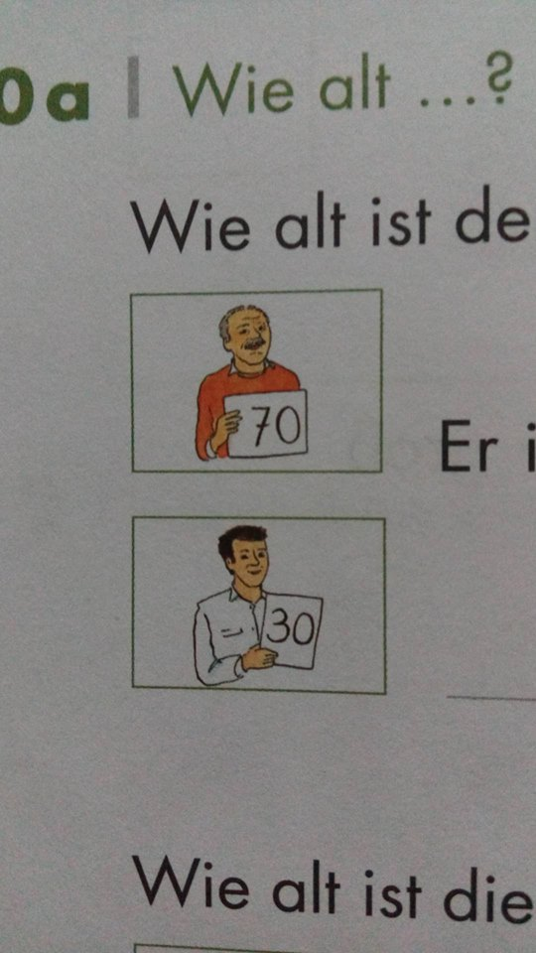
A: Wie alt ist Michael?
B: Er ist Jahre alt.
70

Slide 3
A: Wie alt ist der Mann?
30
B: Er ist Jahre alt.

Slide 4
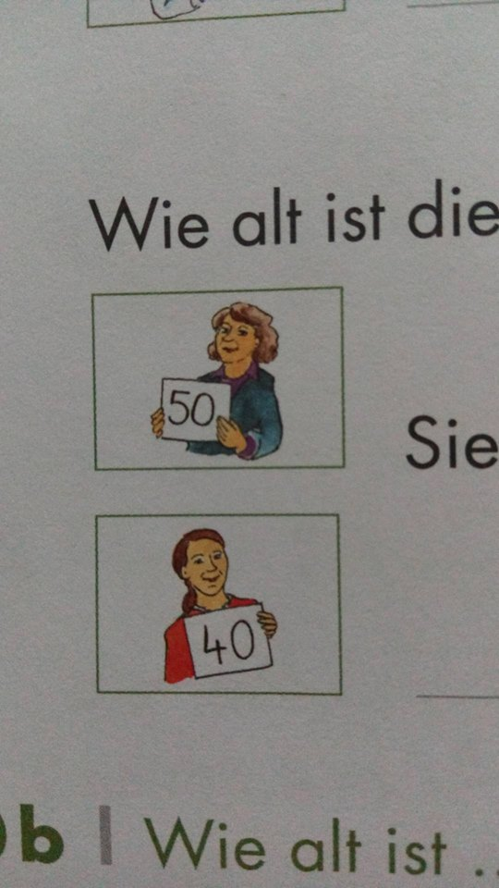
A: Wie alt ist die Frau?
50
B: Sie ist Jahre alt.

Slide 5
A: Wie alt ist die Frau?
40
B: Sie ist Jahre alt.

Slide 6
2 1
ein
und
zwanzig

Slide 7
42
zwei
und
vierzig

Slide 8
66
sechs
und
sechzig

Slide 9
38
acht
und
dreiβig

Slide 10
49
neun
und
vierzig

Slide 11
52
zwei
und
fünfzig

Slide 12
24
vier
und
zwanzig

Slide 13
37
sieben
und
dreiβig

Slide 14
76
sechs
und
siebzig

Slide 15
89
neun
und
achtzig

Slide 16
91
ein
und
neunzig

Slide 17
https://wordwall.net/th/resource/2335641/zahlen

Slide 18
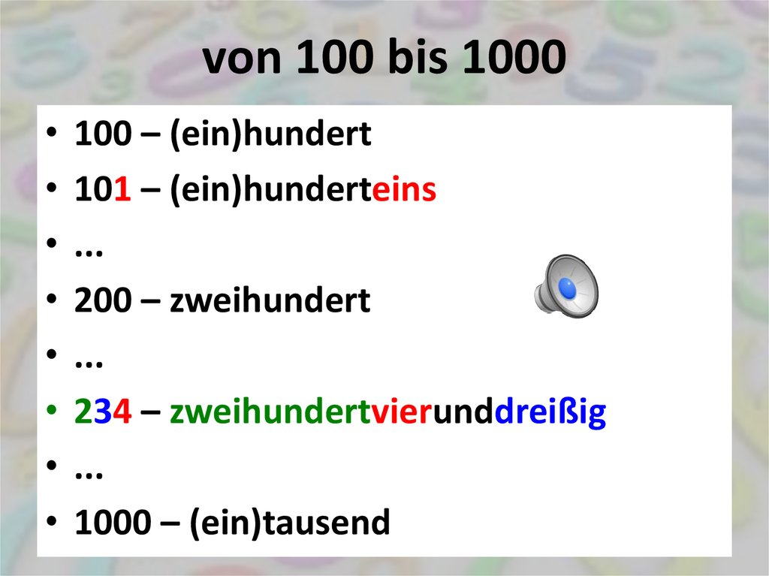
100 –1000
507
fünfhundertsieben
612
sechshundertzwölf
724
siebenhundertvierundzwanzig
891
achthunderteinundneunzig
111
einhundertelf
917
neunhundertsiebzehn
215
zweihundertfünfzehn
376
dreihundertsechsundsiebzig
430
vierhundertdreißig

Slide 19
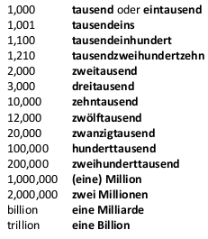
2,578
zweitausendfünfhundertachtundsiebzig
16,805
sechzehntausendachthundertfünf
43,192
dreiundvierzigtausendeinhundertzweiundneunzig
616,031
sechshundertsechzehntausendeinunddreißig
3,860,436
drei Millionen achthundertsechzigtausendvierhundert-
sechsunddreißig

Slide 20
https://wordwall.net/th/resource/4245346/mathe/gro%c3%9fe-zahlen

Slide 21
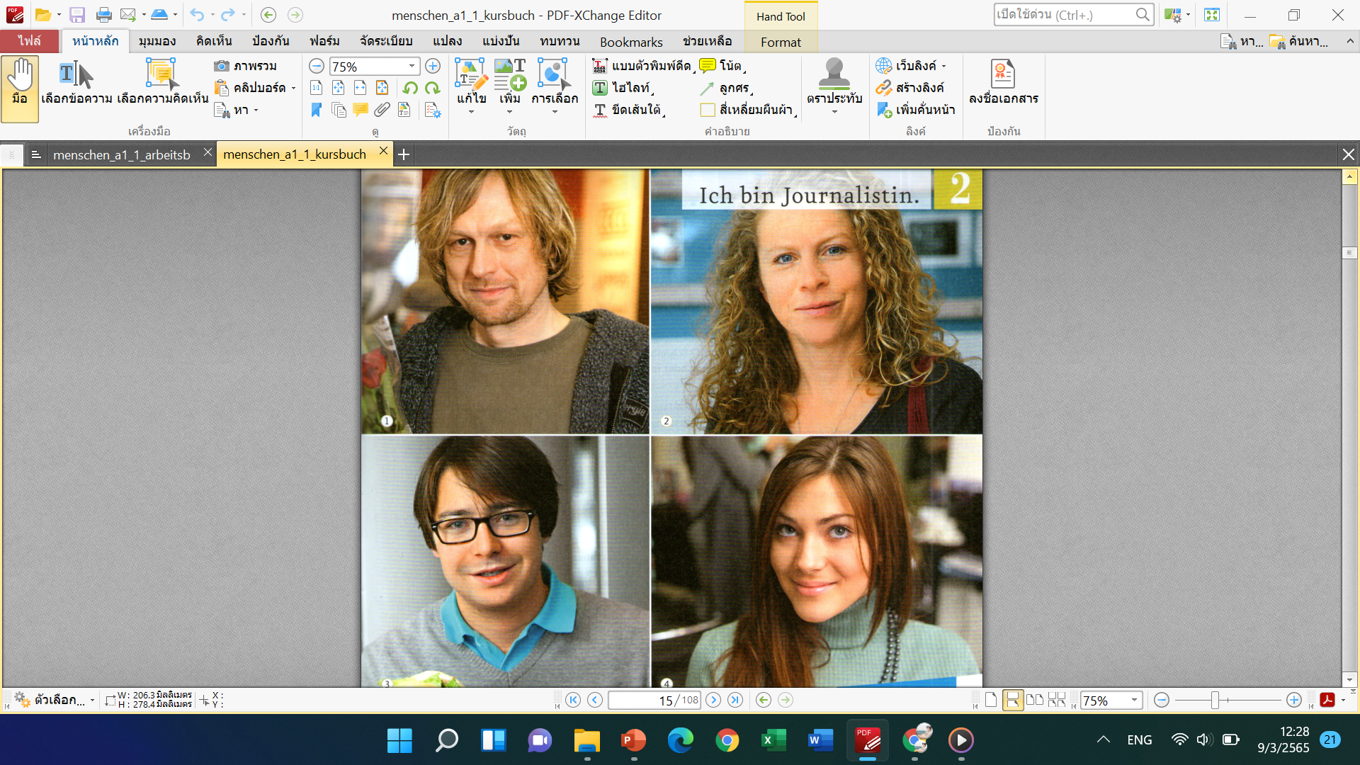

Markus
Wie alt ist er?
Er ist 38 Jahre alt.

Slide 22
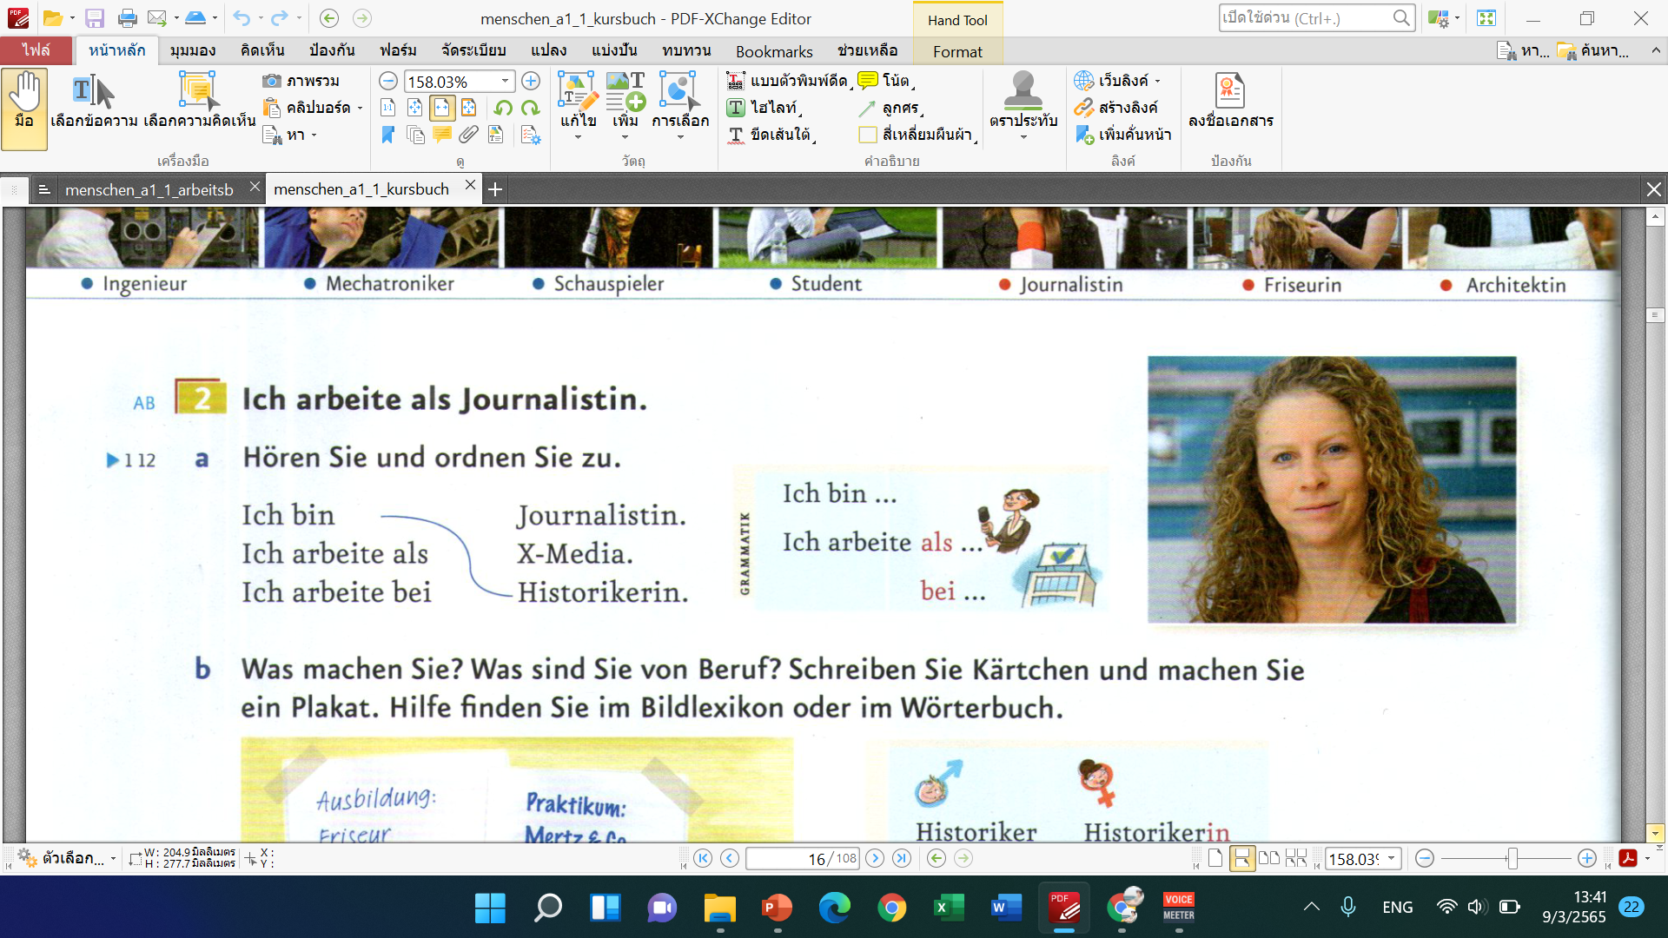

Barbara
Wie alt ist sie?
32
Sie ist ____ Jahre alt.

Slide 23
Sven
Wie alt ist er?
25
Er ist ____ Jahre alt.

Slide 24
Nadine
Wie alt ist sie?
25
Sie ist ____ Jahre alt.

